Slide 1
基于Vue.js和 Node.js对Paddlers的Web部署
队伍：椎名
榜单排名：161
项目成员：郭玉峰

Slide 2
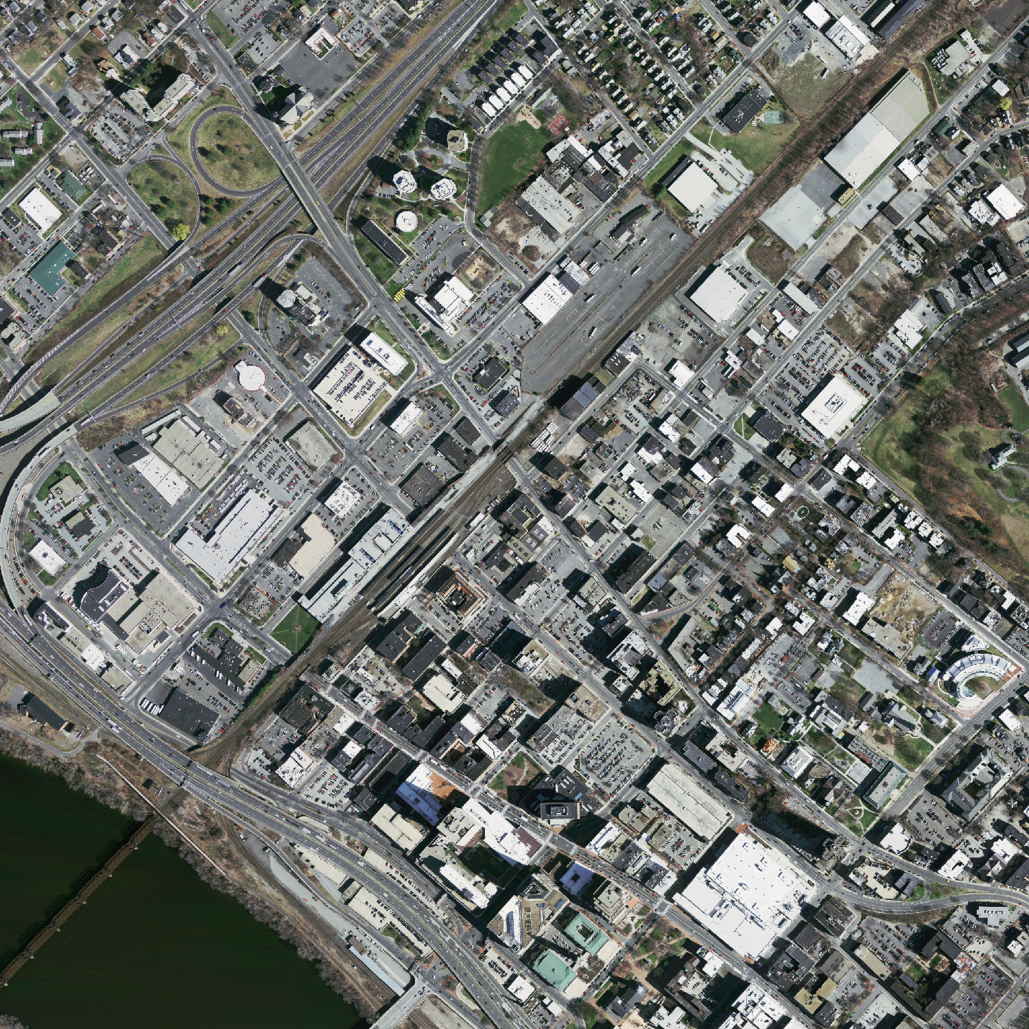


前言

Slide 3
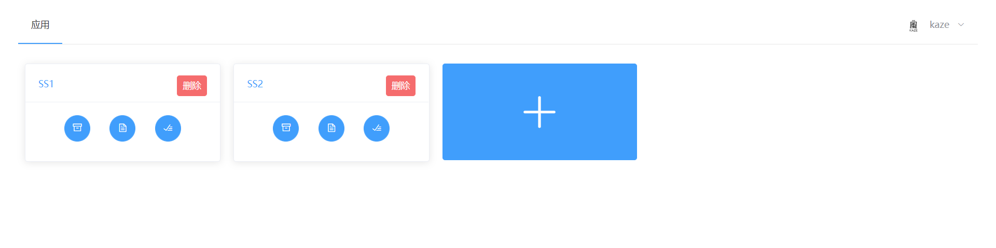
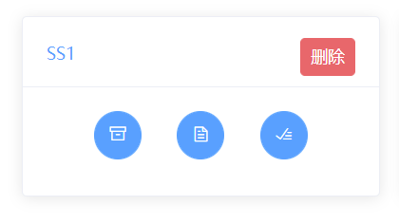
预测结果
模型上传
参数上传

Slide 4

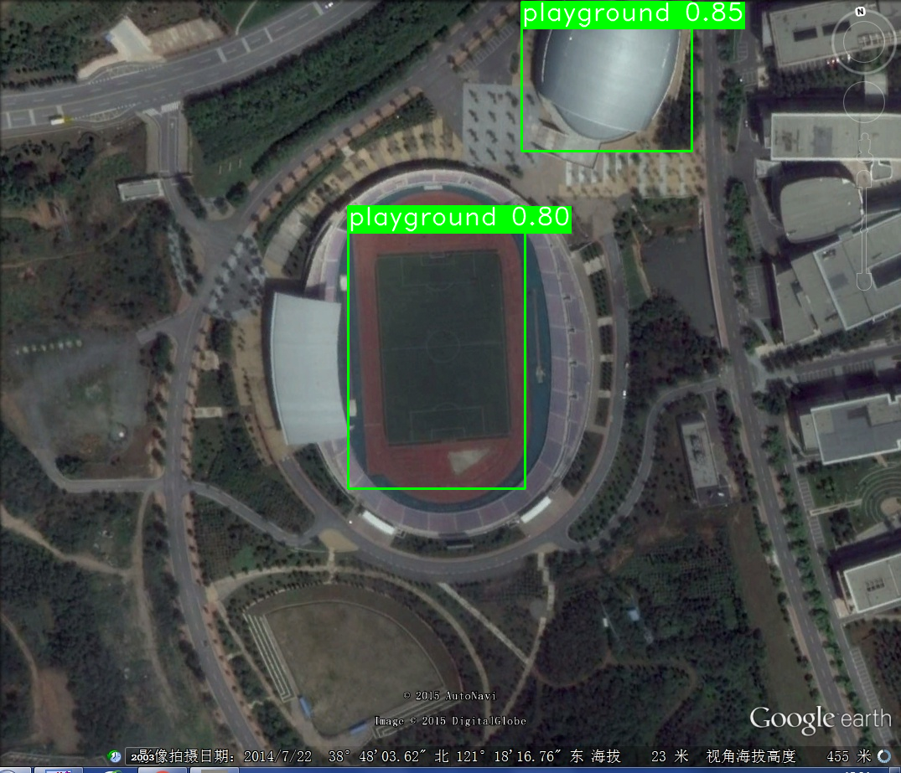
目标提取
变化检测
目标检测
地物分类

Slide 5
项目展示

Slide 6
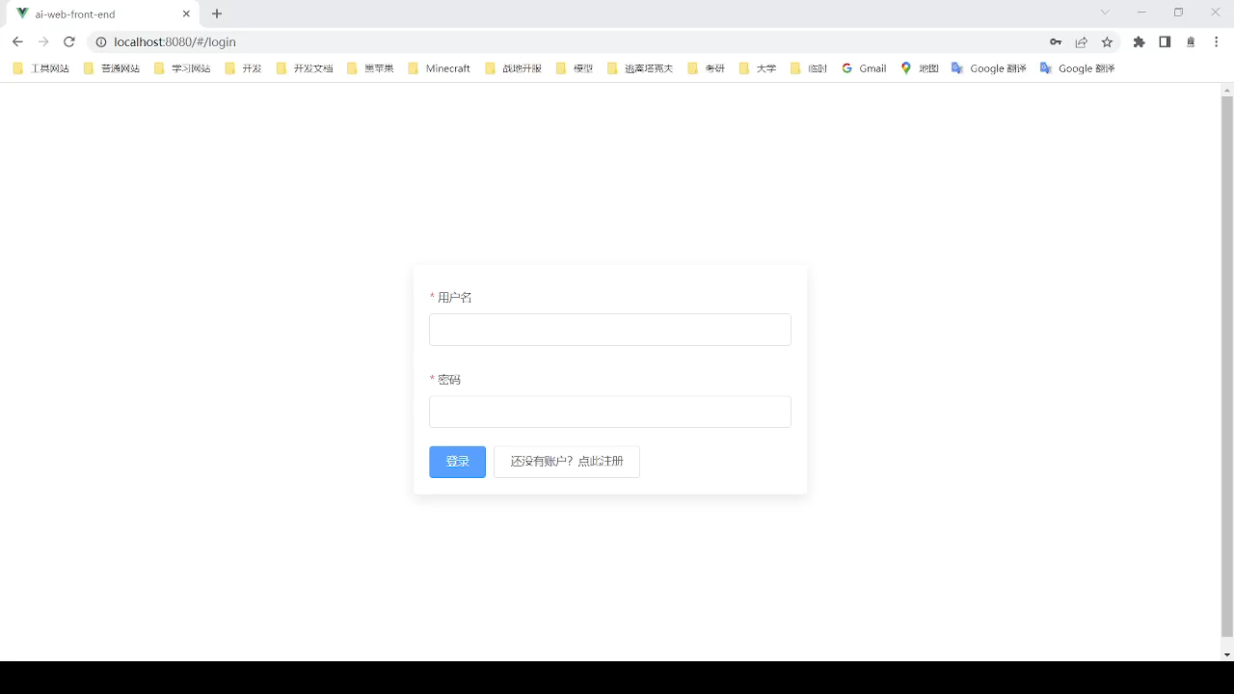

Slide 7
优势创新

Slide 8
Simple
结构清晰，架构完整
高拓展性，高兼容性
界面简洁，操作简单

Slide 9
技术介绍
Vue.js
Node.js
MongoDB

Slide 10



简介
前端
后端
数据库
算法

Slide 11
谢谢

